Slide 1
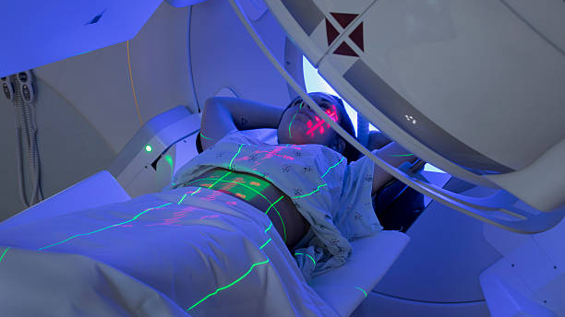
Rektum Kanseri
DR.EREN YILDIZ

Slide 2
Kolorektal kanser, dünya çapında en yaygın 4. kanser türü
Kanserden ölümlerde ise 2.sırada
(Ancak Tarama programları sayesinde son yıllarda mortalitede kayda değer bir düşüş mevcut)
Her yıl 800.000 yeni vaka
Tüm kanserlerin yaklaşık %10'u
Vakaların yaklaşık üçte ikisi kolonda ve üçte biri rektumda

Slide 3
Etyoloji ve Epidemiyoloji
Etyoloji multifaktöriyel ( Hem çevresel hem genetik)
%20 oranında pozitif aile öyküsü +
50 yaşından önce tanı almış 1 birinci dereceden akraba veya herhangi bir yaşta tanı almış 2 tane birinci dereceden akraba
6 yılda bir kolonoskopi öneriliyor********

Slide 4
HNPCC (LYNCH SYN)
Tüm kolorektal kanser vakalarının %2-4 'ünü oluşturur
DNA mismatch repair genlerindeki germline mutasyonlara bağlı olarak gelişir.(OD)
MLH1, MSH1
Endometrium ca

Slide 5
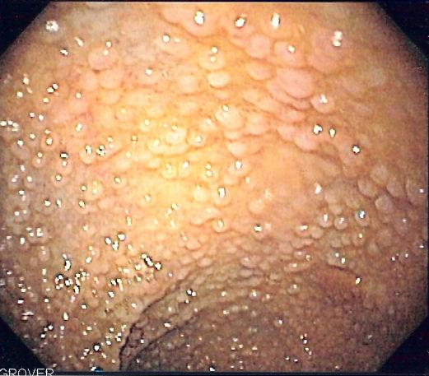
FAP(Familyal Adenomatöz Polipozis)
OD kalıtım
APC gen mutasyonu
Kolonda 20-100 arası polip
18 yaştan itibaren yıllık veya yılda 2 defa kolonoskopi
Profilaktik kolektomi **

Slide 7
Diğer risk faktörleri
İnflamatuar bağırsak hastalığı( ÜK,Chron)
Yüksek yağlı ve düşük lifli diyet
Sedanter yaşam
Obezite
Sigara
Alkol kullanımı
İşlenmiş ve kırmızı et tüketimi

Slide 8
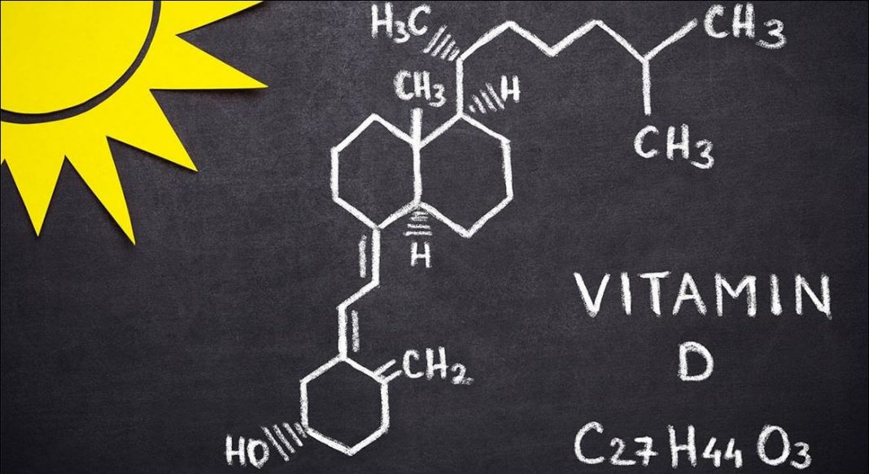
Düşük doz aspirin kullanımı
Ayrıca kolorektal kanserli 2330 hastayı kapsayan sistematik bir derleme ve meta analizde D vitamini seviyelerine göre OS bakılmış ve D vitamini düzeyi yüksek olan hastalarda daha iyi OS saptanmış.

Slide 9
Tarama ve erken teşhis
Adenomdan karsinoma dönüş süreci genelde birkaç yıl alır.
Aile öyküsü, geçmişte adenom veya kanser öyküsü ve inflamatuar barsak hastalığı hikayesi bulunmayan hastalarda 50 yaşından sonra taramaya başlanması öneriliyor.
Kolonoskopi, gaitada gizli kan, fleksible sigmoidoskopi, BT(kolonografi)
Ancak risk faktörü mevcutsa 40 yaşında başlanması önerilmekte.( FAP,HNPCC gibi durumlarda daha erken yaşlarda!)

Slide 11
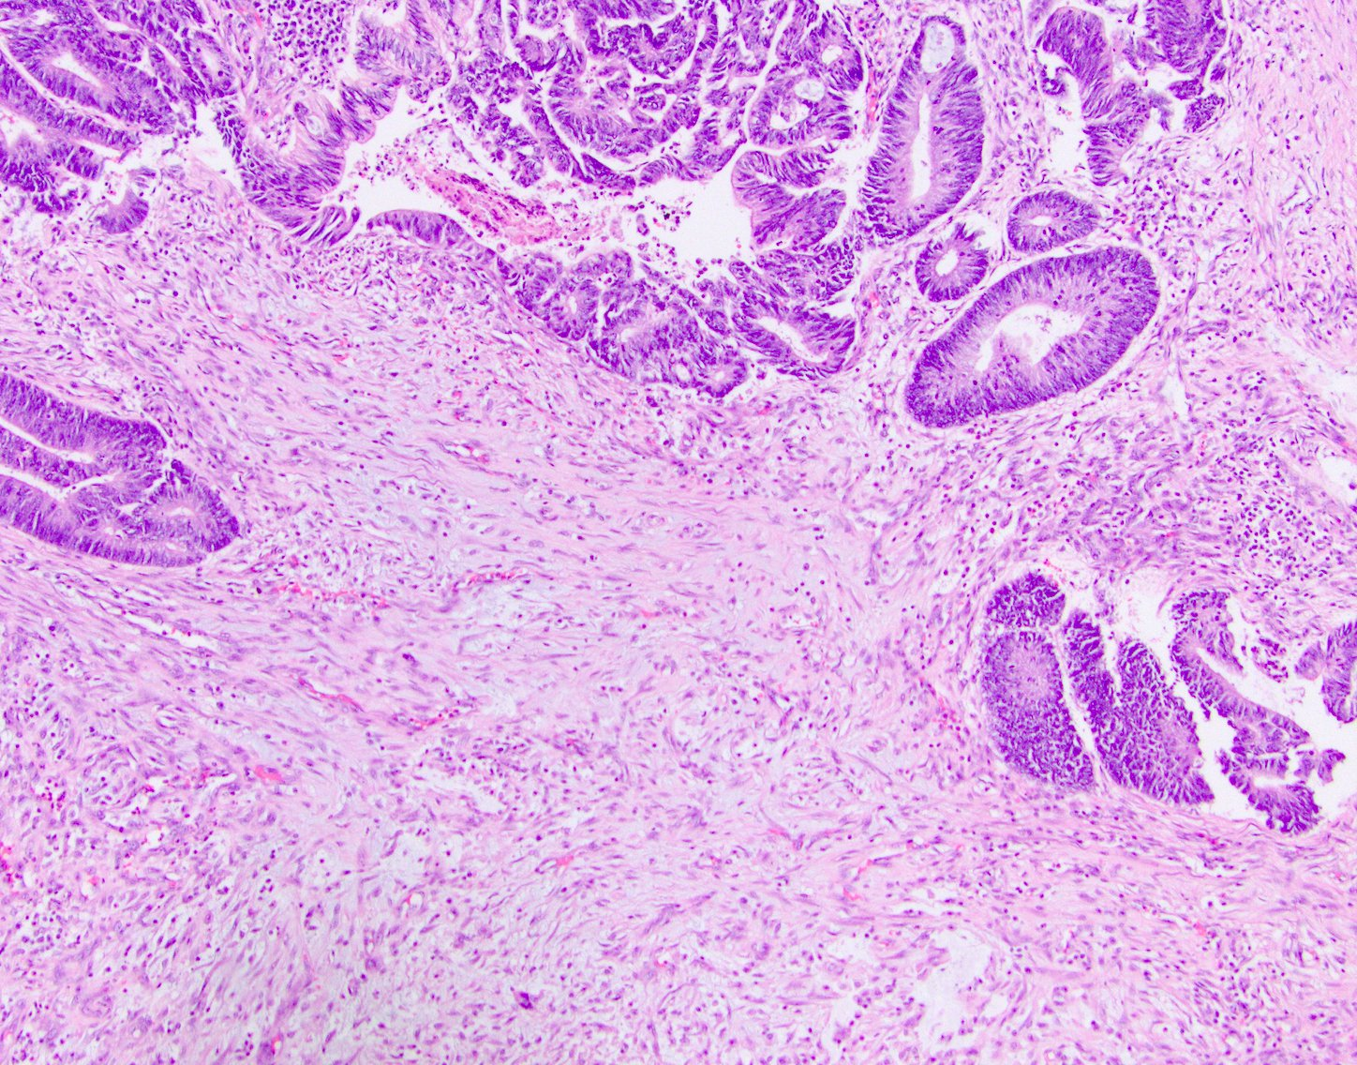
Histopatoloji
Adenokarsinom( %90)
Çoğunlukla müsin ihtiva eder
Müsinöz içerik extraselüler yerleşimli ise kolloid , intraselüler yerleşimli ise taşlı yüzük hücreli olarak adlandırılıyor.
Kolloid bağımsız bir prognostik faktör değilken, taşlı yüzük morfolojisi kötü prognozla ilişkili ***
Karsinoid tümörler
Leiomyosarkom
Lenfoma
Skuamoz hücreli karsinom

Slide 12
Anatomi
Rektum yaklaşık 15 cm uzunluğundadır.
Tedavi ve prognozdaki farklılıklar nedeniyle, tümörün alt sınırının anal vergeden uzaklığına göre üç bölüme ayrılır (rijit sigmoidoskopi ile değerlendirilir)
Üst 1/3 -> Anal verge'den 12-16 cm uzaklıkta
Orta 1/3 -> 6-12 cm
Alt 1/3 -> 6 cm'den daha az
Sonuçlar raporlanırken referans noktası (anal verge, dentat çizgi veya anorektal halka olarak) belirtilmelidir.
Anal verge'den ölçülen mesafe, dentat çizgiden ölçülen mesafeden genelde 2-3 cm daha uzundur.

Slide 13
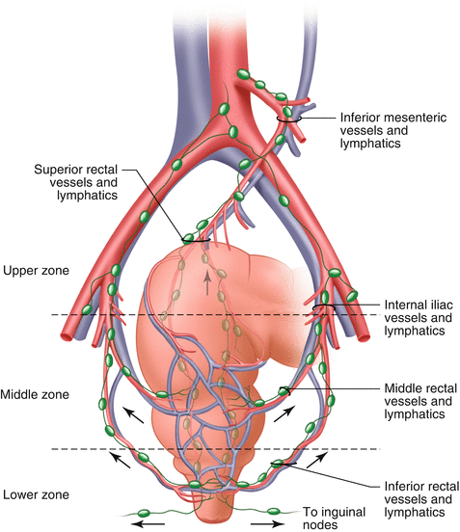

Slide 14
KLİNİK BULGULAR
Hastalar genellikle tanıdan önce semptomatiktir.
Yaygın semptomlar -> dışkıda kan, mukus, açıklanamayan kabızlık veya ishal, dışkı kalibresinde azalma, bağırsak alışkanlıklarında değişiklik
Hemoroidal kanama mutlaka dışlanmalı
Obstruktif rektum kanserleri genellikle kabızlık yerine daha çok ishal ile kendini gösterir
Lokal ileri rektum kanserlerinde urge, yetersiz boşalma ve tenesmus görülebilir
İdrar semptomları ve perine ağrısı ciddi semptomlardır ve genellikle ileri evre hastalığı gösterir
Siyatik ağrısı, siyatik n. İnvazyonu ****

Slide 15
HASTA DEĞERLENDİRMESİ
İyi bir anamnez ve fizik muayene!
CBC, KCFT,BFT ve CEA düzeyleri mutlaka bakılmalı
Rektal tuşe ->
Ortalama 7-8 cmlik segment muayene edilebilir.
Tümörün büyüklüğü, ülserasyon varlığı ve çevre yapılara fiksasyonu değerlendirilebilir.
Sfinkter fonksiyonu (sfinkter koruyucu cerrahiye uygunluk.)

Slide 16
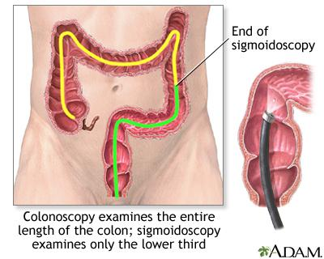
HASTA DEĞERLENDİRMESİ
Rijit proktosigmoidoskopi - >
Lezyonu doğrudan görüntüleme, lezyonun boyutu ve obstrüksiyon derecesi hakkında bilgi
Doku tanısı şansı ***
Anal verge’den uzaklığı saptama
Senkronize neoplazmları ekartasyon açısından rehberler kolonoskopi öneriyor.
Ameliyat öncesi kolonoskopi yapılamadıysa ameliyattan sonraki 6 ay içinde tamamlama kolonoskopisi önemli

Slide 17
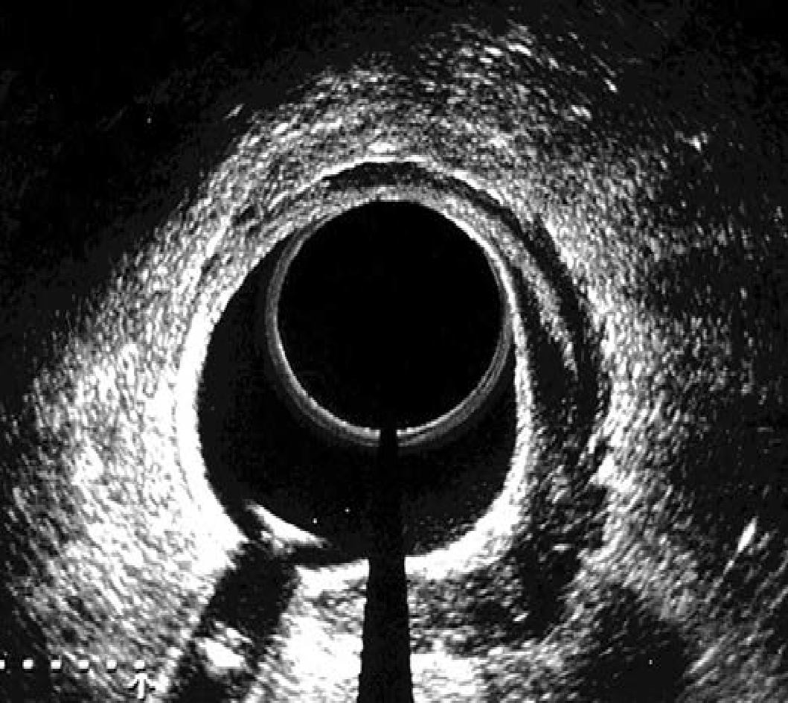
RADYOLOJİK DEĞERLENDİRME
Endorektal Ultrason(ERUS) ,BT, MR, PET-CT
ERUS ve Pelvik MR hastanın T evrelemesini belirlemek için en uygun iki görütüleme yöntemidir.
ERUS rektal duvarın katmanlarını ayırt eder ve transanal eksizyon için uygun olan T1 tümörleri saptamada oldukça başarılıdır.
T aşaması belirlemede ERUS’un doğruluğu %80-97 arasında değişiyor.
Ancak T2 tümörleri minimal T3 tümörlerden ayırt etmede yetersiz
Ayrıca ileri tümörlerde görüş alanı sınırlı olması nedeniyle mezorektal fasya tutulumu ve mezorektal yayılımın değerlendirilmesinde yanıltabilir.

Slide 18
RADYOLOJİK DEĞERLENDİRME
Lokorejyonel klinik evrelemede yüksek çözünürlüklü Pelvik MRG tercih edilmekte.
21 çalışmadan oluşan bir meta-analizde tanı koymada %75 özgüllük , T evresi ve mezorektal fasya tutulumu için %94 özgüllük
Pozitif lenf nodlarının tespiti daha zor.
ERUS tümörün hemen yakınındaki mezorektal lenf nodları ile sınırlı ve genel doğruluk oranı %62 ile %83 arasında değişmekte
BT için doğruluk oranı %56-84
MR için doğruluk oranı %59-83
Bu nedenle ERUS,BT ve MR birlikte kullanıldığında bile lenf nodu evrelemesi %100 doğru sonuç vermez.
PET-BT ilk evrelemede rutinde yeri yok, primer tümör ve nodal evreleme için değeri belirlenememiştir. *****
Uzak metastatik hastalık taraması BT ve/veya MR ile yapılmalı

Slide 19
Doğru N evresi değerlendirilebilmesi için en az 12 adet lenf nodu
çıkarılması gerekli*

Slide 20
Cerrahi sınırlar
Tanımlanan cerrahi sınırlardan en önemlisi mezorektum çevresinde oluşan sınırdır.(Circumferential Resection Margin- CRM)
Quirke ve arkadaşları tümörün radyal cerrahi rezeksiyon içerisinde veya 1mm yakınında görülmesinin(pCRM+) lokal nüks riskini büyük ölçüde arttırdığını ve sağ kalımın yarıya indiğini göstermişlerdir.
Birkaç retrospektif çalışma, tümörün distal intramural yayılımının 1.5 cm'nin ötesinde nadir olduğunu göstermiş.
Bu nedenle, kötü diferansiye veya yaygın metastatik hastalık dışında 2 cm'lik bir distal sınır genellikle kabul edilebilir***

Slide 21
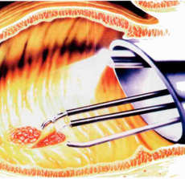
CERRAHİ - Lokal eksizyon
Erken evre rektum tümörleri lokal eksizyon ile majör cerrahi ve kolostomiden kaçınılarak rezeke edilebilir, ancak hastalar bu prosedürler için dikkatlice seçilmelidir.
Lokal eksizyona uygun olması için tümör genellikle anal sınırdan <8 cm uzakta olması gerekir.
Tümör en az 1 cm'lik bir sınır ile kesintisiz bir şekilde çıkarılmalı
Perirektal ve mezenterik lenf düğümlerinin örneklenememesi, kanser evresinin olduğundan az tahmin edilmesine neden olabilir.
T1 lezyonu olan hastaların %5 ila %10'unda ve T2 lezyonu olan hastaların %20 ila %35'inde lenf nodu metastazı gözlenmiştir
Potansiyel lenf nodu yayılımı riski göz önüne alındığında, lokal eksizyonun nüks riski düşük olan hastalarla( sınırlı sayıda T1 evre hasta) sınırlandırılması gerekir.

Slide 22
RTOG- 8902

Slide 23
Lokal eksizyon – RTOG 8902
Distal rektal kanserli 65 hasta üzerinde yapılan bir çalışmada lokal eksizyonun etkinliği incelenmiş
Tümörlerin gözlem için uygun olması için grade 1 veya 2 olması ,sınırları ≥3 mm, lenfovasküler invazyon (LVI) olmaması ve BT taramasında ≥2 cm bölgesel lenf nodu olmaması gerekiyordu.
Ameliyattan sonra T1 tümörlü 14 hastaya gözlem , T1 tümörlü 13 hasta, T2 tümörlü 25 hasta ve T3 tümörlü 13 hastaya postoperatif 50 ila 65 Gy + 5-FU (1000 mg/m2) eş zamanlı kemoradyoterapi aldı.
T1 gözlem kolundaki uzak met ve lokal rekurrens acısından karşılaştırıldığında, postoperatif tedavi alan T1 tümörlerin hiçbiri nüks etmedi.
T2 grubundaki 5 hastada nüks (2 lokal, 1 uzak, 2 her ikisi) ve T3 grubunda 4 hastada nüks (1 uzak, 3 her ikisi) vardı
Bu nedenle, seçilmiş T2 ve sınırlı T3 tümörlerin lokal eksizyon ve postoperatif adjuvan tedavi ile tedavi edilebilmesi mümkün olsa da, yüksek LR(lokal rekurrens) oranı, bunu potansiyel olarak daha az tercih edilesi bir yaklaşım haline getirmekte.

Slide 24
CERRAHİ- Low Anterior Rezeksiyon
Dairesel zımbalama cihazlarının mevcudiyeti, rektum kanserlerinde sfinkter koruyucu cerrahi seçeneklerin rolünü genişletmiştir ve LAR artık sadece rektumun üst üçte birindeki kanserler için değil, aynı zamanda orta ve alt üçte birlik kanserler için de uygulanmaktadır.
Yeterli anorektal fonksiyonu korumak, anorektal anastomozun seviyesi ne kadar distaldeyse o kadar zorlaşır.Sfinkter koruyucu seçenekleri düşünmeden önce hastalarda iyi anal sfinkter kontinans olmalıdır.
Hastanın yaşı, pelvik anatomisi, cinsiyeti ve vücut yapısı sfinkter korunmasına uygunluğu etkileyebilir.
Korunmuş normal rektumun 2 cm distal sınırı, yeterli bağırsak fonksiyonunun korunması için optimal kabul edilir.

Slide 25
CERRAHİ- Abdominoperineal Rezeksiyon
APR, distal rektal cerrahi rezeksiyonu için altın standart olarak kabul edilmiştir.
Kalıcı bir kolostomiye yol açan tam bir proktektomi ile birlikte tümörün çıkarılması aşamalarını içermekte.
APR, LAR'dan biraz daha yüksek morbidite ve mortalite oranlarına sahip.
Kolostomi varlığı nedeniyle daha kötü bir yaşam kalitesi ile ilişkili
APR ile pozitif sınır riski daha yüksektir çünkü mezorektum rektumun distal segmentinde ince ve sınırlar genellikle prostat veya vajinanın yakınlığı ile sınırlanır.

Slide 26
CERRAHİ - Total mezorektal eksizyon
Standart APR veya LAR yapılan hastalarda yüksek LR'sinin (%15 ila %30 veya daha fazla) bazıları tarafından mezorektal çevrenin düzlemlerini ihlal eden künt diseksiyona bağlı olduğu düşünülmüştür.
Hastalığın lateral yayılımının meydana geldiği gösterilmiştir, sadece tümör seviyesinde değil,aynı zamanda mezorektum içinde de distal olarak.
Heald ve ark.hastalığın yeterli lateral klerensini sağlamak ve LR olasılığını azaltmak için endopelvik fasya zarfı içinde tümörün toplu olarak çıkarılmasını tavsiye etti.
TME, tanımladıkları gibi, tüm radikal rektal kanser rezeksiyonları için yerleşik standart haline gelmiştir ve viseral ile parietal pelvik fasyayı ayıran düzlem boyunca keskin bir diseksiyon gerektirir, böylece tüm rektal mezenterin spesmen içinde kalması için rektumun tamamen çıkarılması gerekir.
TME,yapılan hastalarda daha düşük LR ve yüksek OS saptanırken, daha fazla anastomoz kaçağı ile ilgili olduğu görülmüştür.

Slide 29
Adjuvan tedavi -
Ameliyattan sonra kabul edilemez oranda yüksek LR postoperatif adjuvan tedavinin potansiyel yararını araştırmak için birçok çalışmaya yol açmıştır.
Bu çalışmalarda, tek başına radyoterapi ile LF'nin azaldığı gösterilmiş; ancak DFS, uzak metastaz veya OS'de herhangi bir değişiklik bulunmamış.

Slide 30
Adjuvan tedavi
Bu göz önüne alındığında, adjuvan KRT'nin rolü, tedavi sonuçlarını iyileştirme çabası içinde değerlendirildi.
Genel olarak, tek başına cerrahi T3-T4 veya lenf nodu pozitif hastalarda %25 LF oranı ve %40 ila %50 OS ile sonuçlanırken, KRT %10 ila %15 arasında daha düşük bir LF oranı ve %50 ila 60 arasında daha yüksek bir OS sağlamıştır.

Slide 31
Adjuvan tedavi
Gastrointestinal Tümör Çalışma Grubu (GITSG) ve Kuzey Merkezi Kanser Tedavi Grubu (NCCTG)'nun yaptıkları 2 çalışmada KRT ile OS'da iyileşme saptandı.
GITSG çalışması, R0 rezeksiyonu yapılan 270 hastayı randomize eden 4 kollu bir çalışma.
Sadece cerrahi
Postoperatif kemoterapi( 5-FU bolus + semustin)
Postoperatif Radyoterapi(40-48 Gy)
Postoperatif Kemoradyoterapi(40-44 Gy + 5-FU bolus)

Slide 32
Adjuvan tedavi
Şiddetli akut toksisite, kombine modalite tedavi kolunda %61 iken, bu oran sadece kemoterapi ile %31 ve sadece RT kolunda %18 bulunmuştur.
Bu çalışma, KRT ile görülen önemli fayda göz önüne alındığında erken sonlandırıldı.

Slide 33
Adjuvan tedavi
Postoperatif KRT, ameliyat sonrası gözlemle karşılaştırıldığında ->10 yıllık OS %45'e karşı %27
Nüks için oran -> %33 - %55
Lokal başarısızlık oranı -> %10 - %25
Bu nedenle, bu çalışmada cerrahi rezeksiyondan sonra KRT uygulanan hastalarda önemli bir OS avantajı (hayatta kalma süresinin neredeyse iki katına çıkması) olduğu sonucuna varılmıştır

Slide 34
Adjuvan tedavi
Mayo–NCCTG çalışması, postoperatif RT tedavisini postoperatif KRT ile karşılaştırdı.
T3/T4 veya nod pozitif tümörleri olan 204 hasta randomizasyondan önce bir döngü 5-FU ve semustin aldı.
Radyasyon dozu, tümör yatağına ve komşu lenf nodu bölgelerine 45 ila 50.4 Gy idi. Radyoterapi ile birlikte bolus 5-FU (500 mg/m2) uygulandı.
5 yıllık LF sadece RT kolunda daha yüksekti(%13'e karşı %25) ve 5 yıllık OS %55'e karşı %40'tı (KRT lehine).
Postoperatif KRT, nüksü %47, LR'yi %46 ve DM'yi %37 oranında azalttı. Kanserden ölümler %36, genel ölümler ise %29 azaldı.

Slide 35
Adjuvan Tedavi
NCCTG 86-47-51 çalışması, postoperatif radyasyon tedavisine eklenecek kemoterapi rejimlerini karşılaştırdı.
660 evre 2 ve 3 rektum ca'lı hasta.
(5-FU vs. 5-FU + semustin) ve ( Bolus vs. Kontinü)
Dokuz hafta kemoterapi verildi, ardından 50.4 ila 54 Gy RT ve eş zamanlı KT ve ardından ek kemoterapi verildi.
Bolus 5-FU dozu, 1. ve 5. haftalarda 1. ila 5. günlerde 500 mg/m2 ve kontinü 5-FU, 225 mg/m2/gün olmuştur.

Slide 36
Adjuvan Tedavi
46 aylık medyan takip
Kontinü KT lehine RFS-> ( %63'e %53 oranı mevcut.)(%27lik iyileşme.)
4 yıllık OS ( %70'e %60 kontinü KT lehine)
LR'de fark yok
Bolus 5-FU daha yüksek bir lökopeni oranına sahipken, kontinü tedavi daha fazla akut şiddetli diyareye sahipti.
Semustin, 5-FU kemoterapisine eklenmesi ek fayda sağlamadı.

Slide 37
Adjuvan Tedavi
Inter group 0114 çalışması, 1.695 hastada es zamanlı farklı kemoterapi rejimlerini karşılaştırdı.
Hastalar dört koldan birine randomize edildi: (a) tek başına bolus 5-FU, (b) 5-FU ve LV, (c) 5-FU artı levamizol ve (d) 5-FU, LV ve levamizol.
RT tedavisi sırasında levamizol verilmedi. Radyasyon tedavisi dozu, toplam 50.4 ila 54 Gy'di.
7.4 yıllık medyan takip ile
Dört grup arasında OS veya DFS farkı görülmedi.
Üç ilaç rejimine randomize edilen hastalarda daha fazla toksisite görüldü
Levamisol ilavesinin 5-FU'ya herhangi bir fayda sağlamadığı görüldü

Slide 38
Neoadjuvan Radyoterapi
Hem ameliyat öncesi hem de ameliyat sonrası adjuvan tedaviler etkili olabilse de, neoadjuvan tedavi standart bakım olarak ortaya çıkmıştır.
Neoadjuvan tedavi, tümörün evrelemesinde azalma, iyileştirilmiş rezektabilite ve tolerans (hem akut hem de kronik) ve distal rektumda genişletilmiş sfinkter koruma seçenekleri potansiyeli ile ilişkilidir.
Avrupa'da yapılan çalışmalar, uygun neoadjuvan preoperatif RT'nin hem LC hem de OS'de iyileşme ile sonuçlandığını ve bu sonuçların bu hastalığın mevcut yönetimi üzerinde önemli bir etkisi olduğunu göstermiştir.

Slide 39
Neoadjuvan Radyoterapi
İsveç Rektum Kanseri Çalışması, 1987'den 1990'a kadar rezektabl Dukes A ila C rektum kanseri olan 1.168 hastayı içeriyordu.
Tek başına cerrahi yapılan hastalar ile cerrahiden 1 hafta önce 25 Gy 5 fraksiyonda RT verilen ardından cerrahi yapılan hastalar randomize edildi.
Sınırlar negatifse ameliyat küratif olarak değerlendirildi.
5 yıllık LR (%11'e karşı %27) ve OS (%58'e karşı %48), tek başına cerrahiye kıyasla preoperatif RT tedavisi ile üstündü.
13 yıllık bir takip süresinde , LR %26'ya karşı %9 ve OS %38'e karşı %30'du ve her ikisi de preoperatif radyoterapi lehine tüm aşamalardan fayda gördü.

Slide 40
Neoadjuvan Radyoterapi
Bu çalışmanındikkat edilmesi gereken nokta, tek başına cerrahi yapılan kolda TME yapılmamış olmasıdır, bu da kabul edilemez derecede yüksek bir 5 yıllık LF oranına neden olabilir. (%27)
Geç etkiler, genel yaşam kalitesi iyi olarak derecelendirilse de, ameliyat öncesi RT kolunda daha fazla bağırsak hareketi sıklığı, idrar kaçırma, sıkışma ve kirlenme olduğunu gösterdi.
Bu çalışma, birçok Avrupa merkezinde bakım standardını belirledi, ancak 5 Gy'lik beş fraksiyon dozu potansiyel olarak geç toksisiteye katkıda bulunabilir ve radyasyon ve cerrahi arasındaki kısa aralık, iyileşme için tümör gerilemesi (düşürme) sfinkter korunması için yeterli zamana izin vermemiş olabilir.

Slide 41
Neoadjuvan Radyoterapi
Heald ve ark. TME deneyimi, düşük LR oranlarına ulaşmak için tek başına TME'nin yeterli olabileceğini öne sürdü.
TME ile ameliyat öncesi kısa süreli radyasyonun rolünü değerlendirmek için 1.861 hasta üzerinde bir Hollanda (CKVO 95-04) çok merkezli, faz III çalışması yapılmıştır.
Hastalar beş fraksiyonda 25 Gy'ye karşı tek başına TME'ye ve ardından TME cerrahisine randomize edildi.

Slide 42
Neoadjuvan Radyoterapi
2 yıllık OS, çalışmanın her iki kolunda %82 idi; bununla birlikte, 2 yıllık LR, ameliyat öncesi RT grubunda %2,4'e kıyasla sadece TME kolunda %8.2 idi.Bu, TME yapılmasına rağmen RT’nin değerini gösterdi.
Sfinkter korunma oranı her iki kolda da aynıydı ve herhangi bir evreleme etkisine dair net bir kanıt yoktu.
Perineal komplikasyon oranı preoperatif RT kolunda %26'ya karşılık TME kolunda %18‘ olarak bulundu.
On yıllık takip, LR'de %11'e (RT) karşı %5'lik (tek başına TME) kalıcı fayda olduğunu gösterir

Slide 43
Neoadjuvan Kemoradyoterapi
Postoperatif ortamda KRT ile sonuçlardaki iyileşme, bu hastalığın tedavisinde bu yaklaşımın benimsenmesine yol açmıştır.
Amerika Birleşik Devletleri'nde neoadjuvan KRT geniş çapta kabul görmüştür, ancak dünyanın diğer bölgelerinde birkaç grup, tek başına radyasyona kıyasla neoadjuvan KRT'nin potansiyel faydasını incelemek için çalışmalar yapmıştır.

Slide 44
Neoadjuvan Kemoradyoterapi
Bir Fransız çalışmasında (Fédération Francophone de la Canérologie Digestive 9203) preoperatif radyasyon tedavisi kombine preoperatif KRT ile karşılaştırıldı.
T3 ve T4 tümörleri olan 733 hasta
Tek başına 45 Gy radyoterapiye karşı eş zamanlı bolus 5-FU + LV kemoradyoterapi karşılaştırıldı.
Ameliyattan sonra, dört siklus adjuvan kemoterapi verildi.
Birincil son nokta OS idi.
İki kol arasında 5 yıllık OS açısından fark olmamasına rağmen, KRT ile pCR(patolojik tam yanıt) oranları (%11,4'e karşı %3,6) daha yüksek ve LR oranları (%8,1'e karşı %16,5) daha düşüktü.
Grade 3/4 akut toksisite, KRT alan hastalarda %2,7'ye karşı %14.6 ile daha sıktı

Slide 45
Neoadjuvan Kemoradyoterapi
EORTC -22921 tarafından yürütülen benzer bir çalışma,
>1.000 hastayı dört kola randomize etti (2 × 2 tasarım):
Tek başına 45 Gy'ye karşı – 45 Gy+ 5-FU(350 mg/m2) (ardından cerrahi)
Hastalar 5-FU/LV ile adjuvan tedaviye randomize edildi veya adjuvan tedavi uygulanmadı.
Çalışmanın sonuçları, artan tümör downstaging (%14'e karşı %5.3; P = .0001) ve daha düşük LR oranları (%9'a karşı %17) ile Fransız çalışmasının sonuçlarına benzerdi (CRT lehine)
Ancak OS 5 yıllık dönemde fark yoktu. (her iki kolda %65).
Bu bilgi, daha düşük nüks oranları olmasına rağmen, neoadjuvan ortamda tek başına radyasyona kıyasla kombine tedavinin hayatta kalma avantajı sunduğuna dair kesin bir kanıt olmadığını düşündürmektedir.
Bununla birlikte, kombine KRT ile ilişkili daha yüksek bir akut toksisite insidansı vardır.

Slide 46
Neoadjuvan Kemoradyoterapi
Sonraki bir meta-analiz, dört çalışmayı bir araya topladı ve rezektabl evre II veya III rektum kanseri olan hastalarda ameliyat öncesi CRT ile ameliyat öncesi radyoterapinin sonuçlarını karşılaştırdı.
Kemoterapinin eklenmesi, derece 3/4 akut toksisite oranlarını önemli ölçüde artırdı (olasılık oranı [OR], 1,68 ila 10) ve daha yüksek pCR oranları görüldü (OR, 2,52 ila 5,27) aynı zamanda LR (OR, 0,39 ila 0,72) insidansını da düşürdü.
5 yıllık DFS veya OS'de hiçbir fark görülmedi.
Yukarıda bahsedilen çalışmalar ve meta-analiz, neoadjuvan RT'ye kemoterapinin eklenmesiyle bir DFS veya OS yararı göstermese de, daha yüksek pCR ve gelişmiş LC görüldüğünden, neoadjuvan KRT makul bir tedavi modalitesini temsil eder.

Slide 47
Long course vs. Short course ışınlama
Avrupa'nın hipofraksiyone preoperatif radyoterapi rejiminin tercih edildiği bazı bölgelerinde, neoadjuvan tedavide 25 Gy’lik 5 fraksiyon rejim ile 50,4 Gy’lik 28 fraksiyon + 5-FU eş zamanlı KRT karşılaştırılan çalışmalar yapılmış.
CRT ile daha yüksek bir pCR oranı (%16'ya karşı %1) ve daha az pozitif radyal marj (%4'e karşı %13) ve tümörün boyutunda önemli bir azalma (~1.9 cm) görülmesine rağmen, sfinkter koruması, LC veya OS’da herhangi bir fark görülmedi.

Slide 48
Long course vs. Short course ışınlama
Polonya rektum kanseri grubunun yaptığı bir çalışmada T3 ve T4 hastalar iki kola randomize edildi.
Grup A (261 hasta)- > 25 Gy( 5 Gy x 5 fr) + 3 siklus FOLFOX4
Grup B (254 hasta)-> 50.4 Gy( 1.8 Gy x 28 fr) + 2 sikluslu 5 günlük 5-FU+LV + tedavinin beşinci haftasında 5 günlük oxaliplatin

Slide 49
Long course vs. Short course ışınlama
Ameliyat öncesi tedavi akut toksisitesi grup A'da grup B'den daha düşüktü(sırasıyla %75'e karşı %83)
R0 rezeksiyon( primer sonlanım noktası) - > (%77 - %71)
pCR-> (%16- %12)
3 yıllık OS-> (%73-%65) , DFS-> (%53-%52)
Postoperatif komplikasyon -> (%29-%25) , geç komplikasyon-> (%20-%22)
Her iki grupta lokal etkinlik açısından fark gözlenmedi.
Daha iyi bir OS ve daha düşük akut toksisite nedeniyle short course daha çok tercih edilebilir.*****

Slide 50
Long course vs. Short course ışınlama
Daha yakın zamanda yayınlanan Stockholm III çalışması, radyoterapiden cerrahiye kadar hem fraksiyonasyonu hem de zamanlamayı değerlendirdi.
Rezektabl rektum tümörü olan hastalar 3 kola randomize edildi.
Short course ışınlama- 1 hafta sonra cerrahi
Shourt course ışınlama- 4-8 hafta sonra cerrahi
Long course ışınlama- 4-8 hafta sonra cerrahi

Slide 51
Long course vs. Short course ışınlama
Primer sonlanım noktası LR
Sonuçlar her üç tedavi kolu arasında benzerdi.
Kısa süreli RT kolunda radyasyona bağlı toksisitelerde cerrahiye gecikme ile birlikte bir artış olmasına rağmen, bu hastalarda postoperatif komplikasyonlarda önemli bir azalma oldu.
Bu çalışmaya dayanarak Otörler gecikmeli kısa süreli RT'nin geleneksel kısa süreli RT'ye ve ardından acil cerrahiye bir alternatif olabileceğini öne sürüyorlar.

Slide 52
Short-course Radyoterapi
Pre-op kısa süreli RT ile ilgili 12 randomize çalışma bulunmaktadır.
Hepsinde düşük veya orta dozda RT kemoterapi olmaksızın verildi. (Hollanda TMJ çalışması hariç) Hepsi TME öncesinde tamamlandı.
Çalışmaların çoğunda lokal nüks oranında bir azalma gözlendi. Bu fark çalışmaların 5’inde istatistiksel anlamlılığa ulaştı.
Bazı çalışmalarda bir alt küme analizi hayatta kalma oranlarında önemli bir iyileşme ortaya çıkarsa da İsveç Rektal Kanser Çalışması toplam tedavi grupları içinde sağ kalım avantajı bildiren tek çalışmadır.
İsveç çalışmasında 13 yıllık sağ kalımda bile anlamlı farklılık var.( %38 - %30)

Slide 53
Non-operatif Tedavi Yaklaşımı
TME’nin onkolojik faydaları bilinmesine rağmen bu prosedürle ilişkili vasküler yaralanma, enfeksiyon, yara komplikasyonları, üreter yaralanması ve cinsel işlev bozukluğu gibi potansiyel olarak ciddi komplikasyonlar vardır.
Bu risklere rağmen, rektum kanserli hastaların çoğu ameliyat edilir.
Bununla birlikte, özellikle APR gerektiren distal rektal kanserli hastalarda, yaşlı hastalarda veya önemli tıbbi komorbiditeleri olan hastalarda non-operatif tedavi yaklaşımına artan bir ilgi vardır.

Slide 54
Non-operatif Tedavi Yaklaşımı
São Paulo Üniversitesi Tıp Fakültesi'nden araştırmacılar, potansiyel olarak rezektabl rektum kanseri olan hastalar için non-operatif tedavi yaklaşımını değerlendirdi.
Çalışma, eşzamanlı 5-FU ile 50.4 Gy neoadjuvan KRT alan T2-4 ve N0-1 hastalığı olan hastaları içeriyordu.
Hastalar RT sonrası 8. hafta yeniden değerlendirildi. Yanıt, endoskopik biyopsiler yoluyla radyografik ve patolojik olarak değerlendirildi. Eksik yanıt veren hastalar hemen rezeksiyona gönderildi.

Slide 55
Non-operatif Tedavi Yaklaşımı
Klinik tam yanıtı belirlemek için, ilk yıl boyunca yılda 2 kez fizik muayene, şüpheli alanlardan biyopsiler ile sık proktoskopi, seri CEA izleme ve abdominopelvik BT taramaları ile yakından takip edildi.
1 yıl boyunca hastalık kanıtı olmayan hastaların klinik tam yanıtlı olduğu kabul edildi. Daha geniş bir hasta kohortuyla güncellenmiş sonuçlar da yayınlandı.
Klinik yanıtlı olan hastaların %31'inde LR görüldüğü ve çoğunluğunun ilk 12 ay içinde meydana geldiği görüldü. Bu hastaların sadece %7'si kurtarma cerrahisine uygun değildi.
Beş yıllık nedene spesifik OS ve DFS sırasıyla %91 ve %68 idi

Slide 56
Non-operatif Tedavi Yaklaşımı
Daha yakın zamanlarda, Danimarka'da yapılan prospektif bir çalışmada, 5-Gy endorektal brakiterapi desteği ve oral tegafur-urasil ile 30 fraksiyonda 60 Gy'ye yüksek doz radyasyonla tedavi edilen rezektabl T2-3 primerleri ve N0-1 hastalığı olan hastaları değerlendirdi.
Yanıt, endoskopi ve MRI/CT ile değerlendirildi. Hastalar bir klinik tam yanıt elde ettiyse, muayeneler, endoskopi ve PET taramaları ile yakından takip edildi.
2 yılda hastaların sadece %26'sında LR başarısızlığı vardı ve tüm hastalar cerrahi olarak kurtarıldı

Slide 57
Neoadjuvan kemoterapi + RT
Rektum kanserli hastalarda indüksiyon kemoterapisinin rolü, İspanya'da yapılan bir faz II denemesinde (GCR-3) incelenmiştir.
Klinik evre T3/4 tümörleri ve rektumun distal veya orta üçte birinde lezyonları olan lenf nodu pozitif hastalığı olan hastalar, neoadjuvan CRT'ye, ardından cerrahi ve adjuvan CAPOX veya dört döngü indüksiyon CAPOX'a, ardından kemoradyasyona ve ardından cerrahiye randomize edildi.
Klinik sonlanım noktaları (LR, DM, DFS ve OS) 5 yılda iki grup arasında benzerdi.
İndüksiyon kemoterapisi uygulanan hastalarda uyumda iyileşme ve daha düşük akut toksisite oranları vardı. Yazarlar, bu rejimin bir faz III ortamında daha fazla değerlendirmeyi hak ettiğini savundular.

Slide 58
Neoadjuvan kemoterapi + RT
Daha yeni bir prospektif faz II çalışması , neoadjuvan kemoradyasyondan sonra ve ameliyattan önce ek mFOLFOX6 KT’sini takiben patolojik tam yanıt oranları bildirmiştir.
Neoadjuvan KRT sonrası 6-8 hafta sonra cerrahi yapılan hastalar ile ile aynı şekilde neoadjuvan KRT sonrası 2-4 veya 6 sikluslu FOLFOX6 KT’si alan ve ardından TME yapılan hastalar randomize edilmiş.
Artan mFOLFOX6 döngüleri, pCR oranını iyileştirdi ve bu yaklaşım şu anda bir faz III ortamında değerlendiriliyor.
Bununla birlikte, bu denemede kemoradyasyondan sonra cerrahiye kadar geçen sürenin uzatılması da pCR'de iyileşmeye katkıda bulunmuş olabilir.

Slide 59
RT teknikleri
Rektal karsinom EBRT’de tedavi alanı, presakral boşluk, primer tümör bölgesi ve (APR sonrası vakalar için) perine dahil olmak üzere, hastalık barındırma riski en yüksek olan potansiyel bölgeleri kapsamalıdır.
Risk altındaki diğer alanlar, internal iliak ve distal common iliyak lenf nodlarıdır.
Genel olarak, para-aortik bölgenin hastalık tutulum riski düşüktür ve tedaviden kaynaklanan morbidite artış riski nedeniyle, bu bölge alanın dışında tutulabilir.
External iliak lenf nodları, mesane, prostat ve vajen dahil olmak üzere ön yapıları içeren lezyonlar için alana dahil edilebilir.

Slide 60
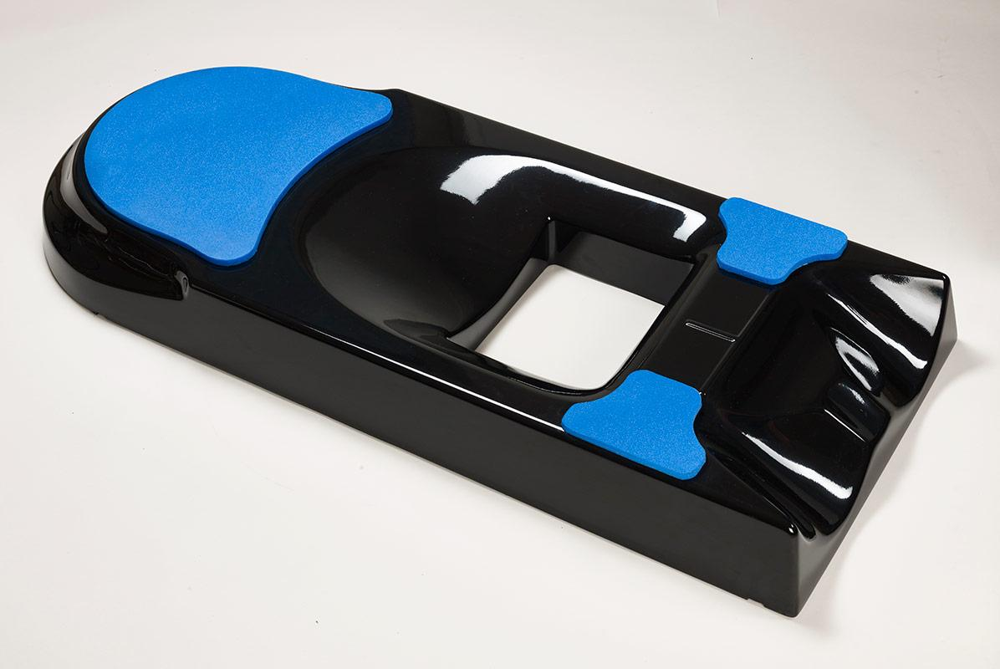
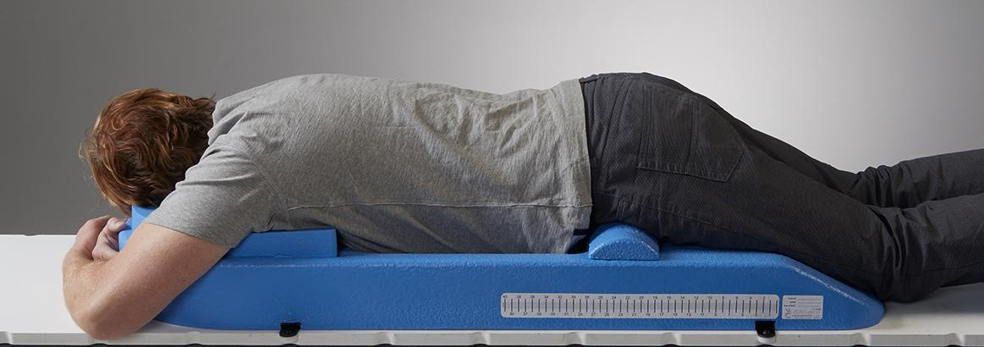
RT teknikleri
Genellikle hastalar alan içindeki ince bağırsak hacmini azaltmak için pron pozisyonda yatırılarak tedavi edilir.
Dolu mesane ve belly board ince bağırsak toksisitesini azaltmak için yapılan hamlelerdir.Aynı zamanda şekillendirilmiş lateral alanların kullanımı, pelvisin ön ve üst kısımlarında yer alan ince bağırsağa verilen dozu azaltır.
Genellikle anal verge’e bir işaretleyici yerleştirilir,doğru hedef ve normal doku tanımlaması için simülasyon sırasında sıklıkla intravenöz, rektal ve ince bağırsak kontrastı uygulanır.

Slide 62
CTVA gross hastalığın 2 cm kaudaline kadar konturlanmalı
İskiorektal fossaya uzanım yoksa levator kaslarının ötesine geçmeye gerek yok.
Mezorektum veya levatorler boyunca uzanan çok ileri anal veya rektum kanserleri için tümörün olağan kompartmanların ötesine uzandığı her yerde kemiğe kadar ~ 1-2 cm marj eklemek tavsiye edilir.

Slide 63
CTVA'nın arka ve yan kenarları, lateral pelvik yan duvar kas sistemine veyahut kemiğe kadar uzanmalıdır.
Bu, distal kolonun ne kadarının CTVA içinde olması gerektiğini tanımlar.
İnternal iliak ve presakral bölgeleri düzgün bir şekilde kaplamak için CTVA'nın en sefali genişliği peri-rektal bileşenden daha yüksek olacaktır.
CTVA'nın en sefalik yönü, common iliak damarların eksternal/internal iliaklara çatallandığı yerde olmalıdır (yaklaşık seviye: sakral promontoryum).

Slide 64
İnguinal ve eksternal iliak lenf nodları ( CTVB ve CTVC) anal kanal tümörlerinde alana rutin dahil edilir.
Rektum ca’da rutin değil * GU uzanım olması durumunda dahil edilmeli
Anal kanala uzanan rektum tümörlerinde eksternal iliak LN alana dahil edilebilir.
İnguinal lenf nodu safen/femoral bileşkenin 2 cm kaudaline kadar konturlanmalı
İnguinal ve eksternal iliak geçişi klinisyene bağlı olsa da kabaca sınır ramus pubisin üst kenarı olarak belirlenebilir.

